Slide 1
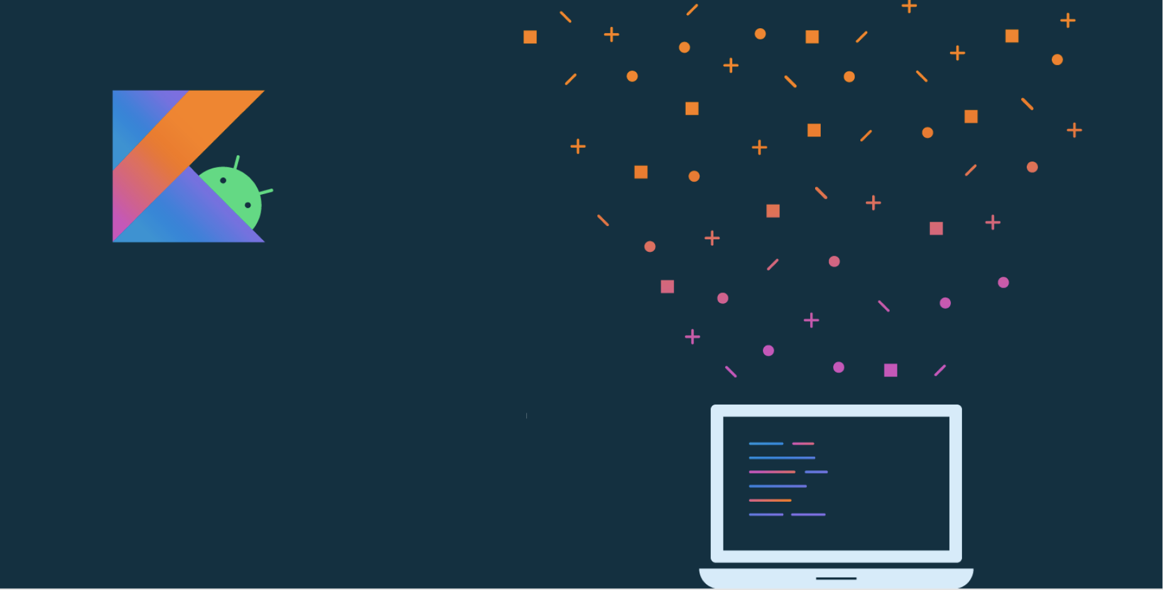
Bài học 8:
Cấu trúc ứng dụng (lớp giao diện người dùng)

Slide 2
Giới thiệu về bài học này
Bài học 8: Cấu trúc ứng dụng (lớp giao diện người dùng)
Cấu trúc ứng dụng Android
ViewModel
Liên kết dữ liệu
LiveData
Biến đổi LiveData
Tóm tắt

Slide 3
Cấu trúc ứng dụng Android

Slide 4
Tránh các quyết định ngắn hạn
Các yếu tố bên ngoài, chẳng hạn như thời hạn gấp, có thể dẫn đến những quyết định thiếu sáng suốt về thiết kế và cấu trúc ứng dụng.
Các quyết định gây ra những hậu quả đối với công việc sau này (việc duy trì lâu dài ứng dụng có thể khó khăn hơn).
Cần phải đảm bảo cả giao sản phẩm đúng hạn lẫn nhiệm vụ bảo trì sau này.
Notes:
Khi bạn đưa các bản sửa lỗi ngắn hạn vào ứng dụng của mình (thay vì làm việc theo kế hoạch và áp dụng các phương pháp hay nhất), ứng dụng của bạn có thể bắt đầu tích lũy món nợ kỹ thuật. Món nợ kỹ thuật là chi phí làm lại sau này được cộng dồn do tránh những việc đáng lẽ phải làm trước. Món nợ kỹ thuật có thể do các yếu tố bên ngoài gây ra như thời hạn xây dựng một tính năng, bài tập ở trường hoặc bản sửa lỗi khẩn cấp.
Một loạt các bản sửa lỗi và bản vá có vẻ là giải pháp dễ dàng và trong một số ít trường hợp, việc chọn bản sửa lỗi nhanh là hợp lý. Tuy nhiên, với các dự án có nhiều mốc quan trọng, nếu không cân nhắc các quyết định về thiết kế khi phạm vi dự án mở rộng, thì sẽ kéo theo những hậu quả về lâu dài. Mặc dù một số món nợ kỹ thuật là không tránh khỏi, nhưng chiến lược tốt nhất là bạn nên nhận thức rõ về nó và cố gắng giảm thiểu bằng cách tuân theo các phương pháp hay nhất.

Slide 5
Ví dụ về các quyết định ngắn hạn
Điều chỉnh ứng dụng của bạn theo một thiết bị cụ thể
Sao chép và dán mã vào tệp của bạn một cách thiếu sáng suốt
Đặt mọi logic nghiệp vụ vào tệp hoạt động
Mã hóa cứng các chuỗi mà người dùng thấy được trong mã của bạn
Notes:
Những ví dụ về các quyết định ngắn hạn trong Android nêu ở đây có thể dẫn đến món nợ kỹ thuật, khiến bạn khó phát triển ứng dụng theo cách linh hoạt và có thể mở rộng:
Việc điều chỉnh ứng dụng của bạn theo một thiết bị cụ thể, thay vì xem xét đến nhiều thiết bị, sẽ hạn chế đối tượng mà ứng dụng đó có thể tiếp cận.
Việc sao chép và dán mã của bên thứ ba vào tệp của bạn khi không hoàn toàn hiểu rõ có thể dẫn đến những xung đột và lỗi ngoài dự kiến.
Việc đưa mọi logic nghiệp vụ của bạn vào tệp hoạt động có thể khiến tệp quá lớn và không thể quản lý được.
Việc mã hóa cứng các chuỗi mà người dùng thấy được trong mã của bạn sẽ gây khó khăn khi bản địa hóa ứng dụng sang các ngôn ngữ khác.

Slide 6
Tại sao bạn cần có cấu trúc ứng dụng tốt
Xác định rõ nơi cần đặt logic nghiệp vụ cụ thể
Giúp các nhà phát triển dễ dàng cộng tác hơn
Giúp mã của bạn dễ kiểm tra hơn
Cho phép bạn hưởng lợi từ những vấn đề đã được giải quyết
Tiết kiệm thời gian và giảm món nợ kỹ thuật khi bạn mở rộng ứng dụng của mình
Notes:
Một số bài giảng tiếp theo sẽ tập trung vào cấu trúc ứng dụng. Cấu trúc ứng dụng tốt giúp đảm bảo rằng ứng dụng của bạn có thể mở rộng, đáng tin cậy và dễ quản lý. Khi có một cấu trúc rõ ràng xác định nơi cần đặt logic nghiệp vụ trong ứng dụng của bạn, mã sẽ dễ hiểu hơn và các nhà phát triển sẽ dễ dàng cộng tác cũng như duy trì sự nhất quán giữa các mô-đun hơn.
Tài nguyên:
Hướng dẫn về cấu trúc ứng dụng

Slide 7

Android Jetpack
Thư viện Android kết hợp các phương pháp hay nhất và cung cấp khả năng tương thích ngược trong các ứng dụng của bạn
Jetpack bao gồm các thư viện gói androidx.*
Notes:
Để giúp bạn xây dựng các ứng dụng có cấu trúc ứng dụng tốt, chúng ta sẽ dùng Android Jetpack. Thực tế là bạn đã sử dụng thư viện Jetpack khi dùng ConstraintLayout, RecyclerView, cũng như các thư viện gói androidx.* khác.
Android Jetpack là một bộ thư viện, công cụ và tài liệu hướng dẫn giúp bạn viết các ứng dụng có chất lượng cao dễ dàng hơn. Các thành phần này giúp bạn tuân theo các phương pháp hay nhất, tránh phải viết mã nguyên mẫu và đơn giản hóa các tác vụ phức tạp. Bạn nên đọc hướng dẫn hữu ích về cấu trúc ứng dụng của Jetpack có trong đường liên kết dưới đây.
Tài nguyên:
Android Jetpack
Bắt đầu dùng Android Jetpack
Khám phá thư viện Jetpack
Hướng dẫn về cấu trúc ứng dụng của Jetpack

Slide 8
Tách biệt vấn đề
res/layout
Bộ điều khiển giao diện người dùng (Hoạt động/mảnh)
ViewModel
LiveData
Lớp dữ liệu
Notes:
"Hướng dẫn về cấu trúc ứng dụng" của Jetpack nêu các nguyên tắc cấu trúc phổ biến cần tuân theo. Một trong những nguyên tắc này là tách biệt vấn đề. Sơ đồ này không chỉ ra mẫu thiết kế cụ thể cần tuân theo, nhưng cho thấy một cách cơ bản để tách biệt những nơi sẽ thực hiện công việc.
Hoạt động hoặc mảnh chịu trách nhiệm hiển thị dữ liệu, cũng như thu thập hoạt động đầu vào của người dùng và các sự kiện của hệ thống Android. Hoạt động/mảnh đóng vai trò là bộ điều khiển cho giao diện người dùng.
ViewModel chứa tất cả dữ liệu cần thiết để vẽ giao diện người dùng, cũng như các hàm để luôn cập nhật giao diện. Ở phần sau của bài học này, chúng ta sẽ nói thêm về cách LiveData có thể giúp bạn cập nhật giao diện người dùng.
Trong những bài giảng sau, chúng ta sẽ thảo luận về các thành phần cụ thể kiểm soát cách chúng ta cung cấp dữ liệu cho ViewModel.
Tài nguyên:
Hướng dẫn về cấu trúc ứng dụng
Tách biệt vấn đề

Slide 9
Các thành phần cấu trúc
Các mẫu thiết kế cấu trúc, như MVVM và MVI, mô tả một mẫu chung chung cho cấu trúc ứng dụng mà bạn cần xây dựng.
Các thành phần cấu trúc của Jetpack giúp bạn thiết kế những ứng dụng mạnh mẽ, có thể kiểm tra và bảo trì.
Notes:
Bạn có thể đã biết đến các mẫu thiết kế cấu trúc như MVVM (Model-View-ViewModel) hoặc MVI (Model-View-Interactor) và những mẫu khác. Các mẫu thiết kế này cung cấp hướng dẫn chung chung về giao diện ứng dụng mà bạn cần xây dựng. Các thành phần cấu trúc trong thư viện Jetpack sẽ mang lại cho bạn những công cụ cụ thể để triển khai các mẫu thiết kế đó. Trong bài học này, chúng ta sẽ tập trung vào các thành phần cấu trúc này.
Tài nguyên:
Bộ thành phần cấu trúc Android

Slide 10
ViewModel
Notes:
Trong sơ đồ trước đó, bạn có thể đã thấy lớp ViewModel, một phần trong Bộ thành phần cấu trúc Android. Hãy thảo luận về lý do chúng ta cần có lớp này.
Khung Android quản lý vòng đời của các bộ điều khiển giao diện người dùng, chẳng hạn như hoạt động và mảnh. Khung này có thể quyết định hủy bỏ hoặc tạo lại một bộ điều khiển giao diện người dùng để phản hồi các thao tác của người dùng hoặc các sự kiện của hệ thống nằm ngoài tầm kiểm soát của bạn. Nếu hệ thống hủy bỏ hoặc tạo lại một bộ điều khiển giao diện người dùng, thì mọi dữ liệu tạm thời được lưu trữ trong đó sẽ bị mất.
Vì các bộ điều khiển giao diện người dùng này chịu trách nhiệm chính về việc hiển thị thông tin cho người dùng và xử lý các sự kiện đầu vào của người dùng, nên chúng ta không muốn chỉ định thêm cả trách nhiệm xử lý dữ liệu cho các bộ điều khiển đó. Do vậy, chúng ta cần có một thực thể riêng để quản lý dữ liệu, đó là ViewModel.
Tài nguyên:
Bộ thành phần cấu trúc Android

Slide 11
Gradle: hàm mở rộng vòng đời
Trong tệp app/build.gradle:
dependencies {
implementation "androidx.lifecycle:lifecycle-viewmodel-ktx:$lifecycle_version"
implementation "androidx.activity:activity-ktx:$activity_version"
}
Notes:
Để bật ViewModel trong các ứng dụng của mình, chúng ta cần phải thêm một số phần phụ thuộc vào tệp Gradle của mô-đun.
Hãy xem hướng dẫn về cách khai báo phần phụ thuộc trong Ghi chú phát hành vòng đời và Ghi chú phát hành hoạt động.

Slide 12
ViewModel
Chuẩn bị dữ liệu cho giao diện người dùng
Không được tham chiếu đến hoạt động, mảnh hoặc chế độ xem trong hệ phân cấp chế độ xem
Trong phạm vi một vòng đời (hoạt động và mảnh có vòng đời)
Cho phép giữ lại dữ liệu trong các thay đổi về cấu hình
Tiếp tục giữ lại miễn sao phạm vi vẫn còn
Notes:
ViewModel là mô hình để chuẩn bị và quản lý dữ liệu cho giao diện người dùng, cũng như Hoạt động hoặc Mảnh hiển thị dữ liệu từ ViewModel. Tuy nhiên, ViewModel sẽ không lưu giữ những thông tin tham chiếu trực tiếp đến các chế độ xem trong hệ phân cấp chế độ xem, hoặc những thông tin tham chiếu đến chính Hoạt động hoặc Mảnh. Việc này sẽ tách quyền sở hữu dữ liệu khỏi logic bộ điều khiển giao diện người dùng.
Các đối tượng của ViewModel nằm trong phạm vi một Vòng đời (các hoạt động và mảnh có Vòng đời). Các đối tượng của ViewModel sẽ tự động được giữ lại khi có thay đổi về cấu hình. Nhờ vậy, dữ liệu mà các đối tượng này lưu giữ sẽ có sẵn ngay cho thực thể tiếp theo của hoạt động hoặc mảnh. ViewModel vẫn còn trong bộ nhớ cho đến khi Vòng đời tương ứng biến mất vĩnh viễn.
Tài nguyên:
Tổng quan về ViewModel
ViewModel
ViewModel: Một ví dụ đơn giản (lưu ý: ví dụ là trong Java)

Slide 13
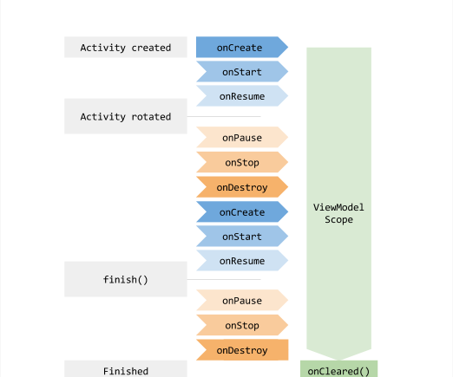
Thời gian tồn tại của ViewModel
Notes:
Sơ đồ này cho thấy thời gian tồn tại của ViewModel cùng với hoạt động liên quan, khi trải qua các thay đổi khác nhau về vòng đời. ViewModel vẫn tồn tại ngay cả trong quá trình thay đổi cấu hình (khi hoạt động bị hủy bỏ và được tạo lại).
Xin lưu ý rằng chúng ta không phải tự mình lưu và khôi phục trạng thái từ Gói nữa, vì chúng ta có thể truy xuất cùng một thực thể của ViewModel sau khi có sự thay đổi về cấu hình và thiết lập lại giao diện người dùng. ViewModel vẫn còn trong bộ nhớ cho đến khi hoạt động kết thúc, sau đó phương thức onCleared() của ViewModel sẽ được gọi để dọn dẹp tài nguyên.
Tài nguyên:
Vòng đời của ViewModel

Slide 14
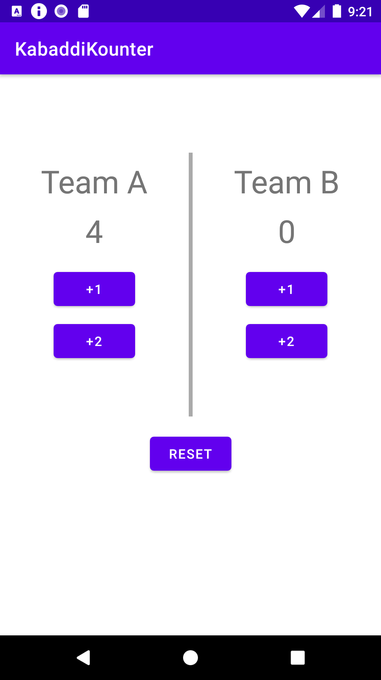
Kabaddi Kounter
Notes:
Để biết ViewModel được dùng như thế nào trong một ứng dụng, hãy xem một số bước cần thiết để tạo ứng dụng ghi bàn cho Kabaddi, một môn thể thao tiếp xúc phổ biến ở Nam Á. Trong Kabaddi, có 2 đội, mỗi đội 7 cầu thủ với số điểm thưởng tăng theo gia số +1 hoặc +2 cho đội này hoặc đội kia.

Slide 15
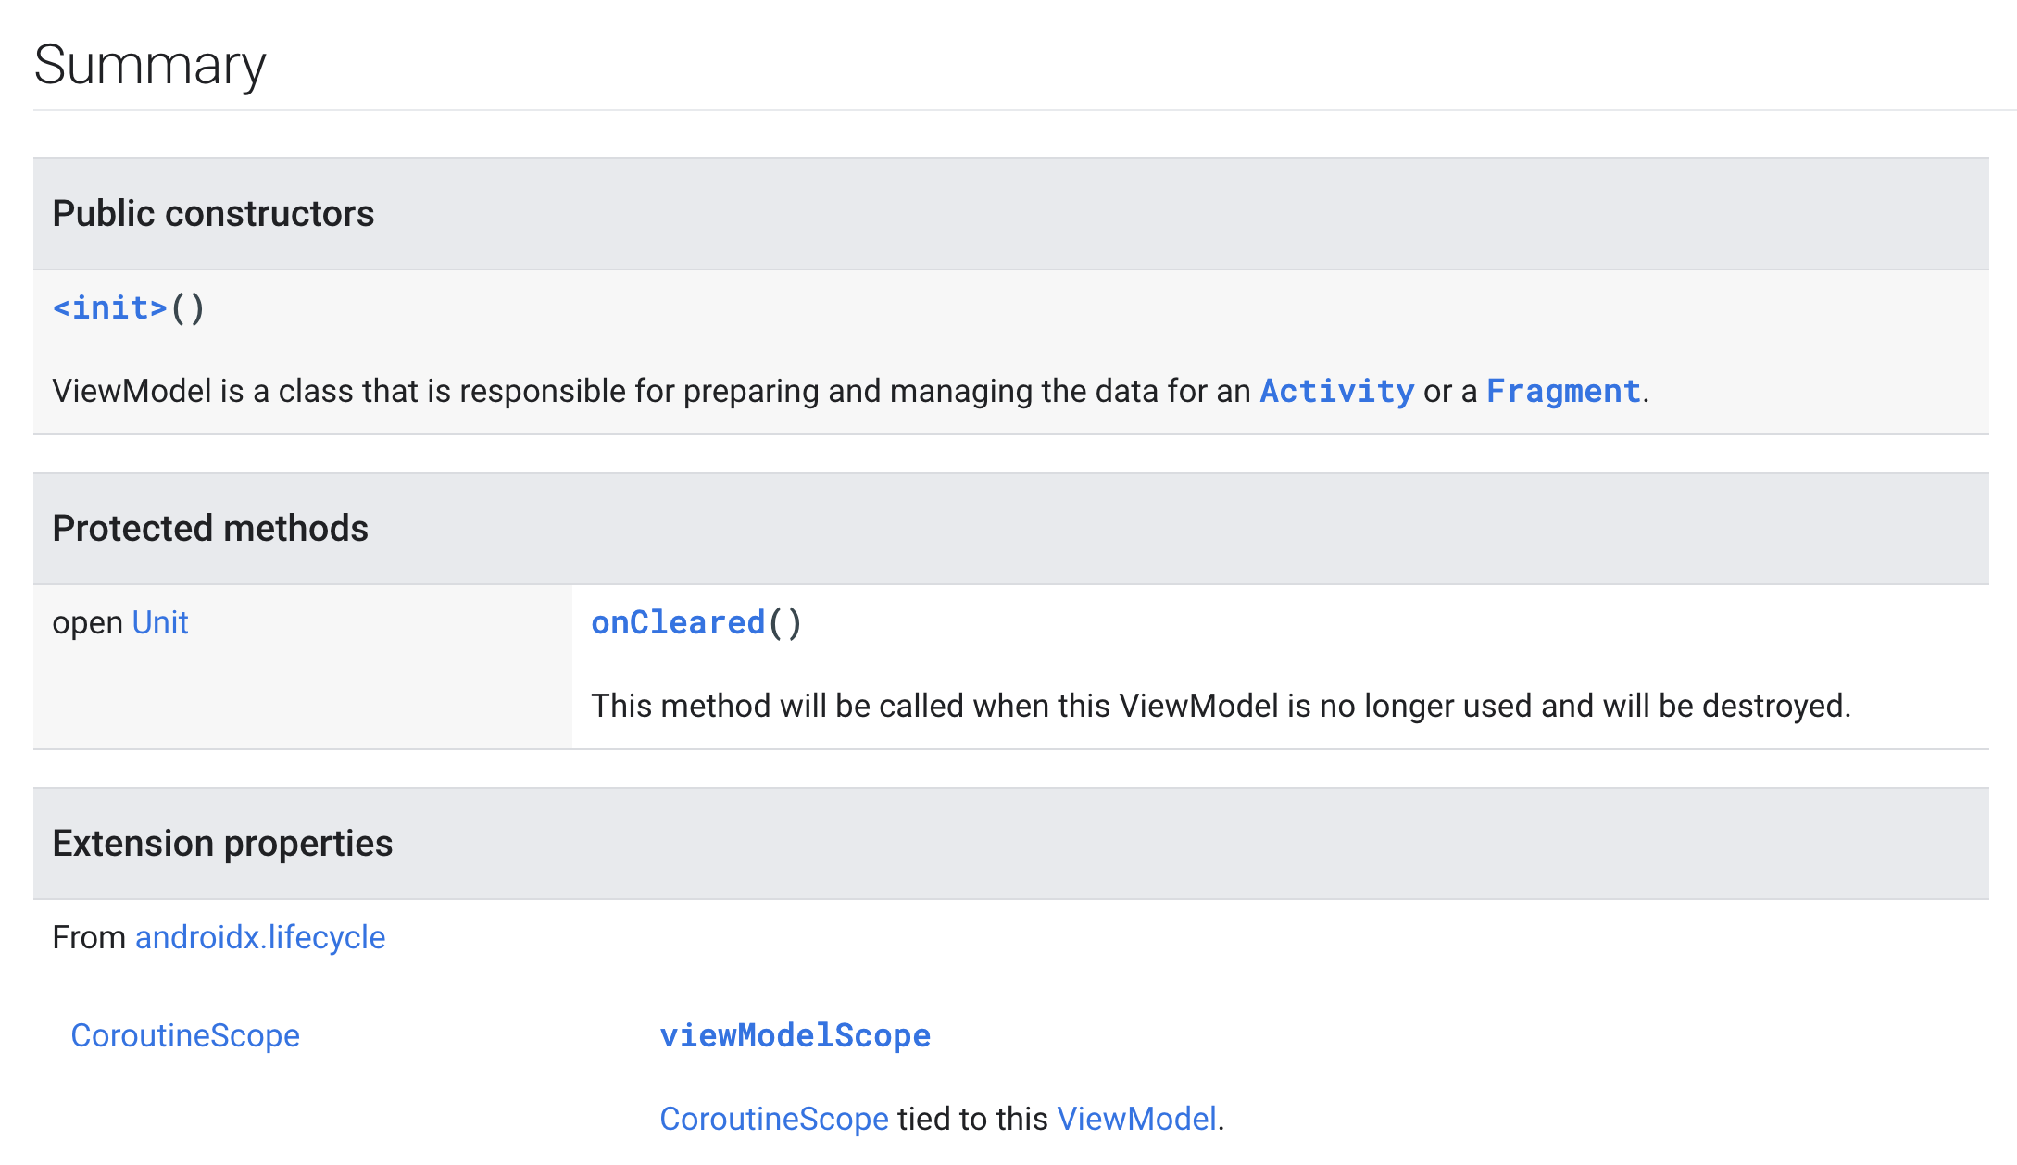
Lớp ViewModel
lớp trừu tượng ViewModel
Notes:
Trước khi chúng ta xem mã để tạo ViewModel, xin lưu ý rằng ViewModel là một lớp trừu tượng trong Kotlin. Nếu bạn còn nhớ trong các bài học trước về Kotlin, lớp trừu tượng không tạo thực thể được mà phải phân lớp con. Lớp này có phương thức onCleared() được bảo vệ, phương thức này được gọi khi ViewModel không còn được dùng nữa và sẽ bị hủy bỏ.
Tài nguyên:
ViewModel

Slide 16
Triển khai ViewModel
class ScoreViewModel : ViewModel() {
var scoreA : Int = 0
var scoreB : Int = 0
fun incrementScore(isTeamA: Boolean) {
if (isTeamA) {
scoreA++
}
else {
scoreB++
}
}
}
Notes:
Để tạo ViewModel cho ứng dụng KabaddiKounter, trước tiên, hãy tạo một lớp ScoreViewModel mở rộng lớp trừu tượng ViewModel. ScoreViewModel lưu trữ 2 điểm số nguyên, một cho đội A và một cho đội B.

Slide 17
Tải và sử dụng ViewModel
class MainActivity : AppCompatActivity() {
// Delegate provided by androidx.activity.viewModels
val viewModel: ScoreViewModel by viewModels()
override fun onCreate(savedInstanceState: Bundle?) {
...
val scoreViewA: TextView = findViewById(R.id.scoreA)
scoreViewA.text = viewModel.scoreA.toString()
}
Notes:
Trong MainActivity, hãy dùng thuộc tính ủy quyền by viewModels() của Kotlin từ cấu phần phần mềm activity-ktx để lấy ScoreViewModel.
Tài nguyên:
Hàm mở rộng viewModels
Thuộc tính ủy quyền
Android KTX

Slide 18
Dùng ViewModel
Trong onCreate() của MainActivity:
val scoreViewA: TextView = findViewById(R.id.scoreA)
val plusOneButtonA: Button = findViewById(R.id.plusOne_teamA)
plusOneButtonA.setOnClickListener {
viewModel.incrementScore(true)
scoreViewA.text = viewModel.scoreA.toString()
}
Notes:
Chúng ta thêm một trình xử lý lượt nhấp vào nút +1 cho đội A, thao tác này sẽ gia tăng điểm số bằng cách gọi ViewModel. Sau đó, chúng ta cập nhật điểm số mới cho Chế độ xem văn bản. Chúng ta sẽ khắc phục vấn đề này sau để không còn phải cập nhật Chế độ xem văn bản theo cách thủ công nữa.

Slide 19
Liên kết dữ liệu

Slide 20
ViewModel và liên kết dữ liệu
Cấu trúc ứng dụng không có liên kết dữ liệu
Bộ điều khiển giao diện người dùng
(hoạt động/mảnh có trình xử lý lượt nhấp)
ViewModel
Chế độ xem
(được định nghĩa trong bố cục XML)
ViewModel có thể hoạt động đồng thời với liên kết dữ liệu
ViewModel
Chế độ xem
(được định nghĩa trong bố cục XML)
Notes:
Chuyển đổi: 1 lượt nhấp chuột
Các đối tượng của ViewModel lưu giữ dữ liệu trong ứng dụng của bạn. Trong bố cục, mọi thứ sẽ đơn giản hơn nếu thực thể của ViewModel kết nối ngay với các chế độ xem không dùng bộ điều khiển giao diện người dùng làm bên trung gian.
Bằng cách chuyển các đối tượng của ViewModel vào liên kết dữ liệu, bạn có thể tự động hóa một số hoạt động kết nối giữa chế độ xem và các đối tượng của ViewModel.

Slide 21
Liên kết dữ liệu trong XML được xem lại
Chỉ định ViewModel trong thẻ data của liên kết.
<layout>
<data>
<variable>
name="viewModel"
type="com.example.kabaddikounter.ScoreViewModel" />
</data>
<ConstraintLayout ../>
</layout>
Notes:
Chúng ta có thể dùng ViewModel trong XML bố cục của mình giống như bất kỳ đối tượng nào khác. Điều quan trọng cần lưu ý là phần khai báo này không tự động liên kết ViewModel. Phần này chỉ khai báo rằng sẽ có một ScoreViewModel hiển thị với liên kết này.

Slide 22
Đính kèm ViewModel vào một liên kết dữ liệu
class MainActivity : AppCompatActivity() {
val viewModel: ScoreViewModel by viewModels()
override fun onCreate(savedInstanceState: Bundle?) {
super.onCreate(savedInstanceState)
val binding: ActivityMainBinding = DataBindingUtil.setContentView(this,
R.layout.activity_main)
binding.viewModel = viewModel
...
Notes:
Đây là trường hợp chúng ta đính kèm ViewModel vào liên kết của mình.

Slide 23
Dùng ViewModel trên một liên kết dữ liệu
Trong tệp activity_main.xml:
<TextView
android:id="@+id/scoreViewA"
android:text="@{viewModel.scoreA.toString()}" />
...
Notes:
Sau khi thực hiện bước liên kết, chúng ta có thể dùng ViewModel đó trong một biểu thức liên kết dữ liệu trên bố cục XML. Khi chế độ xem được tăng cường lần đầu, Chế độ xem văn bản này sẽ phản ánh đúng điểm số của Đội A.

Slide 24
ViewModel và liên kết dữ liệu
override fun onCreate(savedInstanceState: Bundle?) {
...
val binding: ActivityMainBinding = DataBindingUtil.setContentView(this,
R.layout.activity_main)
binding.plusOneButtonA.setOnClickListener {
viewModel.incrementScore(true)
binding.scoreViewA.text = viewModel.scoreA.toString()
}
}
Notes:
Khi người dùng nhấp vào nút này, chúng ta vẫn cần phải cập nhật Chế độ xem văn bản vì thuộc tính android:text của Chế độ xem văn bản chỉ được đặt khi hệ thống tạo thực thể chế độ xem. Chế độ xem này không cập nhật khi ViewModel thay đổi. Chúng ta sẽ giải quyết vấn đề đó ở trang tiếp theo.

Slide 25
LiveData

Slide 26
Mẫu thiết kế đối tượng tiếp nhận dữ liệu
Chủ thể duy trì danh sách các đối tượng tiếp nhận dữ liệu để thông báo khi trạng thái thay đổi.
Đối tượng tiếp nhận dữ liệu nhận được các thay đổi về trạng thái từ chủ thể và thực thi mã thích hợp.
Có thể thêm hoặc xóa đối tượng tiếp nhận dữ liệu bất cứ lúc nào.
Notes:
Mẫu thiết kế đối tượng tiếp nhận dữ liệu là nơi một đối tượng (chủ thể hoặc đối tượng phát ra dữ liệu) duy trì danh sách các đối tượng phụ thuộc (đối tượng tiếp nhận dữ liệu) để thông báo khi có những thay đổi về trạng thái trong chủ thể.
Liên kết dữ liệu đã giúp giảm một số thao tác chỉ định và lệnh gọi hàm trong giao diện người dùng của chúng ta. Tuy nhiên, chúng ta vẫn cần phải cập nhật rõ ràng các giá trị mới của ViewModel cho chế độ xem khi các giá trị này thay đổi. Hiện đã có một cách tốt hơn.

Slide 27
Sơ đồ mẫu thiết kế đối tượng tiếp nhận dữ liệu
Đối tượng phát ra dữ liệu
thông báo
observe()
thông báo
observe()
Đối tượng tiếp nhận dữ liệu
Đối tượng tiếp nhận dữ liệu
Notes:
Mẫu thiết kế đối tượng tiếp nhận dữ liệu chỉ định hoạt động kết nối giữa đối tượng phát ra dữ liệu ("chủ thể" quan sát) và đối tượng tiếp nhận dữ liệu. Một đối tượng phát ra dữ liệu thông báo cho các đối tượng tiếp nhận dữ liệu về những thay đổi liên quan đến trạng thái của nó.

Slide 28
LiveData
Một lớp lưu giữ dữ liệu nhận biết vòng đời có thể quan sát được
Trình bao bọc có thể được dùng với bất kỳ dữ liệu nào bao gồm cả danh sách (ví dụ: LiveData<Int> lưu giữ Int)
Thường được ViewModel sử dụng để lưu giữ các trường dữ liệu riêng lẻ
Có thể thêm hoặc xóa đối tượng tiếp nhận dữ liệu (hoạt động hoặc mảnh) bất cứ lúc nào.
observe(owner: LifecycleOwner, observer: Observer)
removeObserver(observer: Observer)
Notes:
Trong ứng dụng của mình, chúng ta sẽ dùng LiveData, một lớp lưu giữ dữ liệu nhận biết vòng đời có thể quan sát được. Về cơ bản, đó là một trình bao bọc xung quanh bất kỳ loại dữ liệu nào. Ví dụ: LiveData<Int> lưu giữ Int. Vì LiveData được dùng như một trình bao bọc xung quanh dữ liệu nên hiện giờ, chúng ta có thể quan sát những thay đổi liên quan đến dữ liệu đó.
Theo mẫu đối tượng tiếp nhận dữ liệu mà chúng ta vừa đề cập, đối tượng phát ra dữ liệu là LiveData. Chúng ta có thể thêm các đối tượng tiếp nhận dữ liệu để xử lý những thay đổi liên quan đến dữ liệu đó. Đối tượng tiếp nhận dữ liệu sẽ là Bộ điều khiển giao diện người dùng, như Hoạt động hoặc Mảnh, muốn biết khi nào dữ liệu cơ bản thay đổi để có thể cập nhật giao diện người dùng. Các lớp LiveData rất quan trọng trong việc kết nối giữa ViewModel với mảnh hoặc hoạt động.
Nhìn vào chữ ký của phương thức, bạn có thể thấy rằng một Đối tượng tiếp nhận dữ liệu được thêm vào cùng với LifecycleOwner và Đối tượng tiếp nhận dữ liệu đó chỉ nhận thông tin cập nhật khi LifeCycleOwner ở trạng thái đang hoạt động.

Slide 29
LiveData và MutableLiveData
LiveData<T> | MutableLiveData<T>
getValue() | getValue() postValue(value: T) setValue(value: T)
Đây là loại dữ liệu được lưu trữ trong LiveData hoặc MutableLiveData.
Notes:
LiveData không có phương thức công khai nào để cập nhật dữ liệu được lưu trữ. Bạn có thể coi lớp đó là "chỉ có thể đọc". Trong khi đó, lớp MutableLiveData hiển thị các phương thức công khai setValue(T) và postValue(T). Bạn sẽ thường thấy MutableLiveData được dùng làm một biến riêng tư trong ViewModel. Sau đó, ViewModel sẽ chỉ hiển thị một đối tượng không thể thay đổi của LiveData cho các đối tượng tiếp nhận dữ liệu. Việc này sẽ thực thi tách biệt vấn đề, vì ViewModel chịu trách nhiệm triển khai mọi logic và cập nhật MutableLiveData, trong khi vai trò của giao diện người dùng chỉ là phản hồi các thay đổi về giá trị của LiveData.
Tài nguyên:
LiveData
MutableLiveData
Khái niệm chung trong Kotlin

Slide 30
Dùng LiveData trong ViewModel
class ScoreViewModel : ViewModel() {
private val _scoreA = MutableLiveData<Int>(0)
val scoreA: LiveData<Int>
get() = _scoreA
fun incrementScore(isTeamA: Boolean) {
if (isTeamA) {
_scoreA.value = _scoreA.value!! + 1
}
...
Notes:
Ở đây, chúng ta đã cập nhật mã ViewModel của mình để dùng LiveData. Chúng ta không muốn đối tượng bên ngoài hay đối tượng phát ra dữ liệu nào thay đổi điểm số của mình. Vì vậy, chúng ta có MutableLiveData riêng tư và LiveData công khai không thể chỉ định lại được. Xin lưu ý rằng _scoreA được khởi tạo thành MutableLiveData lưu giữ Int là 0. Khi đến lúc gia tăng điểm số, chúng ta chỉ sửa đổi _scoreA. Nếu một phương thức gọi bên ngoài cố gắng truy cập vào thuộc tính scoreA công khai, thì lớp này sẽ trả về _scoreA dưới dạng LiveData không thể thay đổi.
Tài nguyên:
Hàm dựng MutableLiveData
Các phương thức getter và setter trong Kotlin

Slide 31
Thêm đối tượng tiếp nhận dữ liệu vào LiveData
Thiết lập trình xử lý lượt nhấp để gia tăng điểm số trong ViewModel:
binding.plusOneButtonA.setOnClickListener {
viewModel.incrementScore(true)
}
Tạo đối tượng tiếp nhận dữ liệu để cập nhật điểm số của đội A trên màn hình:
val scoreA_Observer = Observer<Int> { newValue ->
binding.scoreViewA.text = newValue.toString()
}
Thêm đối tượng tiếp nhận dữ liệu vào LiveData scoreA trong ViewModel:
viewModel.scoreA.observe(this, scoreA_Observer)
Notes:
Chuyển đổi: 2 lượt nhấp chuột
Sau khi hoàn tất bước thiết lập đó, chúng ta có thể thiết lập một đối tượng tiếp nhận dữ liệu để theo dõi scoreA và cập nhật Chế độ xem văn bản tương ứng trên màn hình mỗi khi người dùng nhấp vào nút +1. Xin lưu ý rằng chúng ta có thể dùng phiên bản phương thức trừu tượng đơn (SAM) của giao diện Observer (onChanged(t: T) được chuyển đối thành SAM).
Tài nguyên:
Đối tượng tiếp nhận dữ liệu

Slide 32
Liên kết dữ liệu hai chiều
Chúng ta đã có liên kết dữ liệu hai chiều với ViewModel và LiveData.
Liên kết với LiveData trong tệp XML sẽ loại bỏ nhu cầu thêm đối tượng tiếp nhận dữ liệu trong mã.
Notes:
Một số trang trình bày tiếp theo sẽ cho thấy trạng thái cuối cùng của mã khi liên kết với LiveData. Chúng ta đã có thể giảm đáng kể lượng mã phải viết để luôn đồng bộ hóa giao diện người dùng của mình.

Slide 33
Ví dụ về tệp XML của bố cục
<layout>
<data>
<variable>
name="viewModel"
type="com.example.kabaddikounter.ScoreViewModel" />
</data>
<ConstraintLayout ..>
<TextView ...
android:id="@+id/scoreViewA"
android:text="@{viewModel.scoreA.toString()}" />
...
</ConstraintLayout>
</layout>
Notes:
Chúng ta chỉ định thuộc tính văn bản của Chế độ xem văn bản bằng cách dùng biến ViewModel. Việc này sẽ loại bỏ nhu cầu thêm đối tượng tiếp nhận dữ liệu cho LiveData.

Slide 34
Ví dụ về hoạt động
class MainActivity : AppCompatActivity() {
val viewModel: ScoreViewModel by viewModels()
override fun onCreate(savedInstanceState: Bundle?) {
super.onCreate(savedInstanceState)
val binding: ActivityMainBinding = DataBindingUtil .setContentView(this, R.layout.activity_main)
binding.viewModel = viewModel
binding.lifecycleOwner = this
binding.plusOneButtonA.setOnClickListener {
viewModel.incrementScore(true)
}
...
Notes:
Hãy đặt viewModel của chúng ta trên đối tượng liên kết. Sau đó, chỉ định hoạt động hiện tại là lifecycleOwner.
Xin lưu ý rằng chúng ta không cần phải thêm đối tượng tiếp nhận dữ liệu nữa. Chúng ta không cần phải tự mình cập nhật điểm số cho Chế độ xem văn bản khi người dùng nhấp vào nút +1 nữa.

Slide 35
Ví dụ về ViewModel
class ScoreViewModel : ViewModel() {
private val _scoreA = MutableLiveData<Int>(0)
val scoreA : LiveData<Int>
get() = _scoreA
private val _scoreB = MutableLiveData<Int>(0)
val scoreB : LiveData<Int>
get() = _scoreB
fun incrementScore(isTeamA: Boolean) {
if (isTeamA) {
_scoreA.value = _scoreA.value!! + 1
} else {
_scoreB.value = _scoreB.value!! + 1
}
}
}
Notes:
Bây giờ, mọi thay đổi đối với điểm số của đội A hoặc đội B sẽ tự động cập nhật Chế độ xem văn bản trong bố cục. Mỗi khi incrementScore() được gọi, các thay đổi sẽ được phản ánh trong giao diện người dùng.

Slide 36
Biến đổi LiveData
Notes:
Trước khi chúng ta kết thúc, hãy nói về một cách khác nữa mà bạn có thể dùng LiveData. Bạn có thể muốn thay đổi giá trị được lưu trữ trong một đối tượng của LiveData trước khi gửi cho các đối tượng tiếp nhận dữ liệu. Hoặc bạn có thể cần phải trả về một thực thể khác của LiveData dựa trên giá trị của một thực thể khác. Gói Lifecycle cung cấp lớp Transformations có những phương thức trợ giúp trong các tình huống này.

Slide 37
Điều chỉnh LiveData có phép biến đổi
LiveData có thể được biến đổi thành đối tượng mới của LiveData.
map()
switchMap()
Notes:
Chúng ta có thể dùng các phương thức Biến đổi để điều chỉnh dữ liệu trên LiveData nguồn và trả về đối tượng kết quả của LiveData. Các phép biến đổi này không được tính toán trừ khi một đối tượng tiếp nhận dữ liệu đang quan sát đối tượng được trả về của LiveData.
Các phương thức này nhận LiveData nguồn và một hàm điều chỉnh LiveData nguồn làm tham số.
Tài nguyên:
Biến đổi LiveData
Phép biến đổi

Slide 38
Ví dụ về LiveData có phép biến đổi
val result: LiveData<String> = Transformations.map(viewModel.scoreA) {
x -> if (x > 10) "A Wins" else ""
}
Notes:
Trong đoạn mã này, hãy giả sử một trận đấu sẽ kết thúc khi một đội được 10 điểm. Sơ đồ này quan sát scoreA trong ViewModel và xây dựng LiveData lưu giữ String. Đổi lại, thực thể LiveData này có thể được quan sát và sẽ kích hoạt sự thay đổi trong giao diện người dùng.

Slide 39
Tóm tắt

Slide 40
Tóm tắt
Trong Bài học 8, bạn đã tìm hiểu cách:
Tuân theo thiết kế cấu trúc ứng dụng tốt, cũng như nguyên tắc tách biệt vấn đề để làm cho các ứng dụng dễ bảo trì hơn và giảm món nợ kỹ thuật
Tạo ViewModel để lưu giữ dữ liệu riêng biệt với bộ điều khiển giao diện người dùng
Dùng ViewModel với liên kết dữ liệu để tạo giao diện người dùng phản hồi nhanh hơn bằng ít mã hơn
Dùng đối tượng tiếp nhận dữ liệu để tự động nhận thông tin cập nhật từ LiveData

Slide 41
Tìm hiểu thêm
Hướng dẫn về cấu trúc ứng dụng
Android Jetpack
Tổng quan về ViewModel
Ứng dụng mẫu theo cấu trúc Android
ViewModelProvider
Tải dữ liệu nhận biết vòng đời với các thành phần cấu trúc
ViewModel và LiveData: Mẫu + Đi ngược lại mẫu

Slide 42

Lộ trình
Thực hành những gì bạn đã học được bằng cách hoàn thành lộ trình này:
Bài học 8: Cấu trúc ứng dụng (lớp giao diện người dùng)

